Slide 1
Linux 进阶
孔祥生

Slide 2
目录
1、权限
2、目录
3、重命名
4、环境变量
5、重定向和管道
6、技巧
7、快捷键
8、其他
9、shell脚本

Slide 3
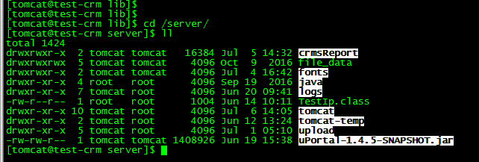
权限
命令
# ll (ls -l)
# chown
# chmod
$ 和 # 的区别

Slide 4
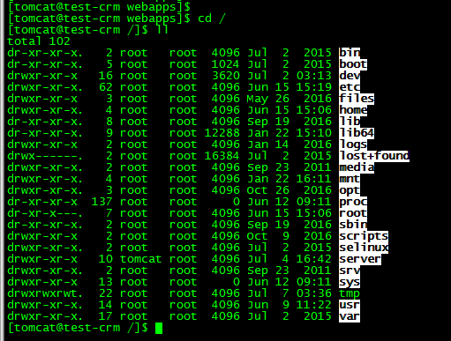
目录
目录：
boot
etc
root
home
server
命令：
# ll -a
# cd ~ 和 cd
# cd /
# cd -

Slide 5
重命名alias
化繁为简，且不用写shell
alias crmskill='ps -ef|grep java|grep tomcat|grep -iv grep|awk '\''{print $2}'\''|xargs kill -9
&& echo kill finished,now cleaning cache...
&& (cd /server/tomcat/ && rm -rf logs/* && rm -rf temp/*
&& rm -rf work/Catalina/localhost/*) && echo clean cache finished!'
alias crmsstart='echo "depolying..." && (mkdir -p /server/tomcat/webapps/crms-web
&& cd /server/tomcat/webapps/crms-web/ && rm -rf * && jar -xf ../crms-web.war)
&& echo "starting..." && (cd /server/tomcat/bin && ./startup.sh>/dev/null && sleep 2s )
&& tail -f /server/tomcat/logs/catalina.out'
alias crmsps='ps -ef|grep tomcat|grep java|grep -iv grep |awk '\''{print $2}'\'''
alias crmslog='tail -f /server/tomcat/logs/catalina.out'
alias cdlib='cd /server/tomcat/webapps/crms-web/WEB-INF/lib '

Slide 6
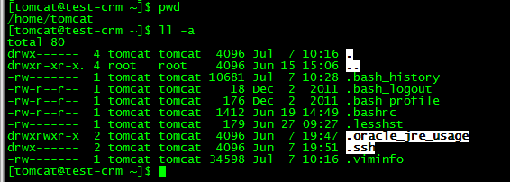
环境变量
用户环境变量
~/.bash_profile
~/.bash_rc
/etc/profile
/etc/bashrc
* 是什么
* 怎么配
# source ~/.bash_profile
# source /etc/profile
* “su” 和 “su - ” 的区别
/etc/profile.d目录
系统环境变量

Slide 7

重定向和管道
1、重定向”>”、“>>” 、“2>&1”:
“2>&1” 解释： nihao 是目录 wohao 是文件
$ rm -fv nihao wohao
$ rm -fv nihao wohao >log.txt ## 观察log.txt的内容
$ rm -fv nihao wohao >log.txt 2>err.txt ## 观察log.txt和err.txt的内容
$ rm -fv nihao wohao >log.txt 2>&1 ## 观察log.txt的内容
2、管道“|”：更牛叉的重定向。前面的输出作为后面的输入

Slide 8
技巧
1、命令补全时不区分大小写
bind "set completion-ignore-case on"
2、保护文件不被误修改和误删除
chattr +i fileName
3、巧妙跟踪日志
tee
4、后台执行
nohup ... &
5、快速备份文件
cp filename{,.bak}
6、压缩与解压缩(必须掌握)
zip -r/unzip
tar -cvzf / tar -xvzf
7、隐藏文件(建议掌握)
mv fileName .fileName

Slide 9
快捷键
tab ：命令提示&&自动补齐
ctrl+a：移动光标到命令开头
ctrl+e：移动光标到命令结尾
注意：上边的两个命令相当于home键和end键，但是在linux的字符环境中，这两个键是不起作用的。
ctrl+u：剪切光标之前的内容
ctrl+k：剪切光标之后的内容
ctrl+y：粘贴linux剪贴板的内容
注意：以上三个命令用到的剪贴板都是linux的剪贴板，就算用secureCRT连接上去，用的仍然是linux的剪贴板。
ctrl+r：查找历史
ctrl+c：终止命令
ctrl+z：转入后台运行
ctrl+l：清屏，相当于clear命令
ctrl+d：退出登录，相当于logout命令

Slide 10
还有什么
* 文本操作
grep
awt
sed
* 远程控制
scp
ssh
expect （可能需要安装）
* vi的使用
熟练使用！！
* shell编写

